Slide 1
مصنع تكرير زيت الصويا
إعداد: أحمد سلاوي محمد

Slide 2
القدرة الإنتاجية
مصنع تكرير زيت الصويا يتم فيه استقبال الزيت الخام الناتج من وحدة الاستخلاص وتحويله الى زيت مكرر نقي يصلح للتعبئة والاستخدام الادمي وذلك بعد إزالة الشوائب والمواد الغير مرغوب فيها وتحسين اللون والرائحة
200 طن زيت خام /يوم
زيت مكرر 195-198 طن
فسفولبيدات مائية (جمز) يتم اضافتها على كسب الصويا كمصدر للطاقة
فسفوليبدات لا مائية يتم خروجها مع الصابون
الصابون يستخدم في صناعة الصابون
احماض دهنية تستخدم في صناعة الوقود الحيوي و مستحضرات التجميل
تكرير زيت الصويا · UCCMA · إعداد: أحمد سلاوي
2 / 12

Slide 3
لماذا لا يُستخدم زيت الصويا خاماً؟
الزيت الخام بعد الاستخلاص يحتوي شوائب تجعل استخدامه مباشرة غير مناسب غذائياً ولا تجارياً.
أحماض دهنية حرة FFA
صموغ وفوسفوليبيدات
أصباغ
ترفع الحموضة والطعم غير المرغوب، وتسرّع التزنخ، وتُضعف ثبات الزيت في القلي والتخزين.
تسبب عكارة ورغاوي وتؤدي الى احتراق الزيت سريعا عند الاستخدام وتغير رائحته ولونه.
مثل الكاروتين والكلوروفيل تعطي لوناً داكناً وتؤدي الى اكسدة الزيت اثناء التخزين.
تكرير زيت الصويا · UCCMA · إعداد: أحمد سلاوي
3 / 12

Slide 4
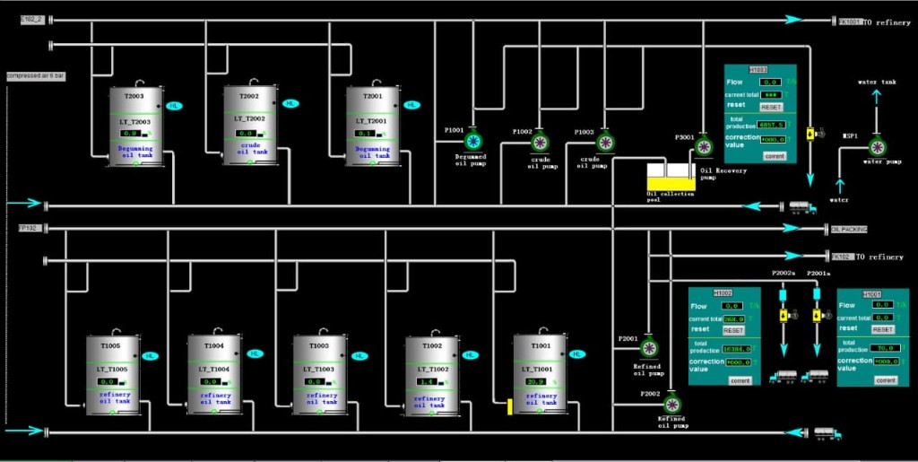
خزانات الزيت الخارجية
المجموعة | الترقيم | الوظيفة
تنكات الاستخلاص | 2001 – 2003 | استقبال زيت الاستخلاص وسحبه لتنكات التكرير
تنكات خام | 1001 – 1002 | تغذية وحدة التكرير بالخام
تنكات مكرر | 1003 – 1005 | تخزين الزيت المكرر النهائي
تنك وسيط خام | 102 | بداية المعادلة والغسيل
سعة التنك | 500 طن | ضمان استمرارية التغذية
تكرير زيت الصويا · UCCMA · إعداد: أحمد سلاوي
4 / 12

Slide 5
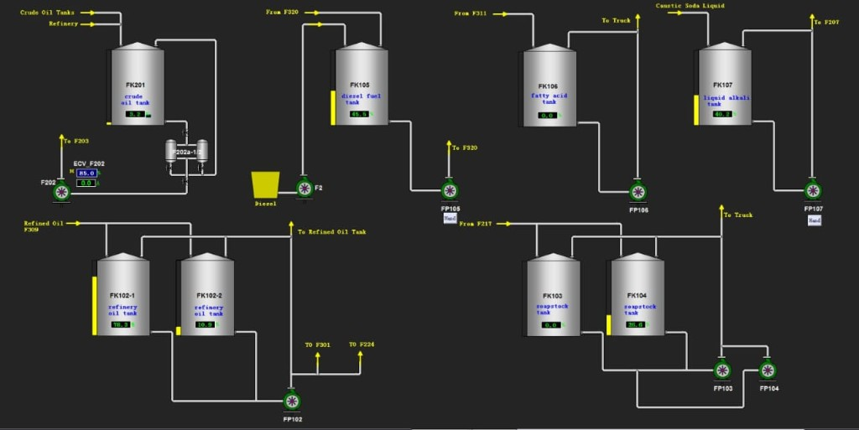
تنكات التشغيل والمنتجات الثانوية
ما يظهر على الشاشة
FK201 : تنك زيت خام / تغذية
FK102-1/2 : تنكات زيت مكرر
FK103/104 : تنكات الصابون
FK106 : أحماض دهنية
FK107: صودا كاوية سائلة
FK105 :ديزل / سولار
تكرير زيت الصويا · UCCMA · إعداد: أحمد سلاوي
5 / 12

Slide 6
الوحدات المساعدة
فاكيوم
بخار Steam
مياه تبريد
أساسي في مرحلة التبييض وإزالةالرائحة لمنع الأكسدة وإزالة المواد الغير مرغوب فيها
تسخين الزيت قبل المعادلة والتبييض، stripping في الديودورايزر، وتشغيل Steam Ejectors.
condensers + chiller لتقوية الفاكيوم وتبريد المنتج.
هواء مضغوط
مياة Soft
كيماويات
تشغيل صمامات وتحكم، ودعم دورات Blow/Empty في فلاتر التبييض.
غسيل separators
فوسفوريك · صودا · ستريك · تراب تبييض
تكرير زيت الصويا · UCCMA · إعداد: أحمد سلاوي
6 / 12

Slide 7
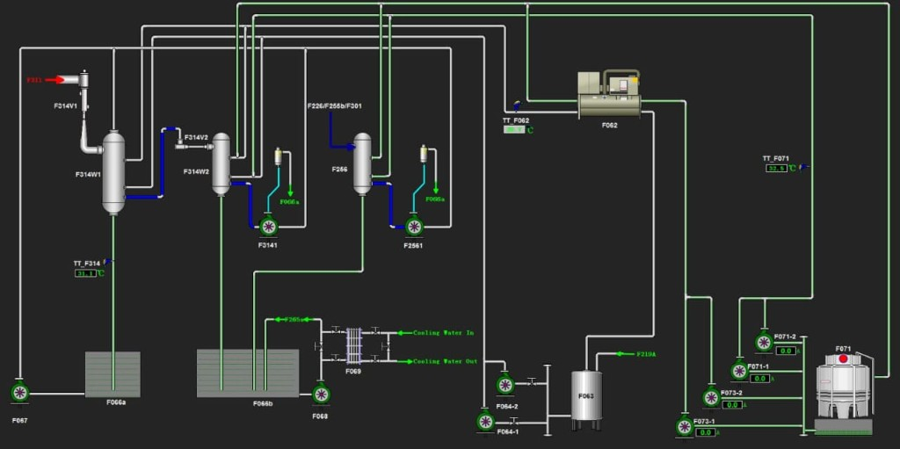
نظام الفاكيوم والتبريد
Tower cold : يبرّد الشيلر والزيت الخارج ومكثفات الفاكيوم
Acid tower : يدفع ماء إلى condensers / barometric
Chiller : يبرّد المكثفات لتقوية الفاكيوم
Steam Ejector : يسحب الغازات غير القابلة للتكثف
Vacuum Booster : يزيد قدرة السحب عند الأحمال العالية
Condensers + Scrubber : تكثيف الأحماض وربط نواتج الإزالة
تكرير زيت الصويا · UCCMA · إعداد: أحمد سلاوي
7 / 12

Slide 8
قبل تشغيل المعادلة — Checklist
مواصفات زيت خام مثالي
تحضير قبل التشغيل
البيان | قيمة مثال
FFA | 0.4 %
Moisture | 0.1 %
Phospholipids | 0.2 %
Colour | 10 / 60
تحضير الكيماويات وعمل cycle على طلمبات الصودا والفوسفوريك وتنك الوسيط
غسيل الـ separators
التأكد أن الخطوط مفتوح عليها
التأكد أن الفاكيوم شغال
ثم التشغيل بعد الاستعداد الكامل
تكرير زيت الصويا · UCCMA · إعداد: أحمد سلاوي
8 / 12

Slide 9
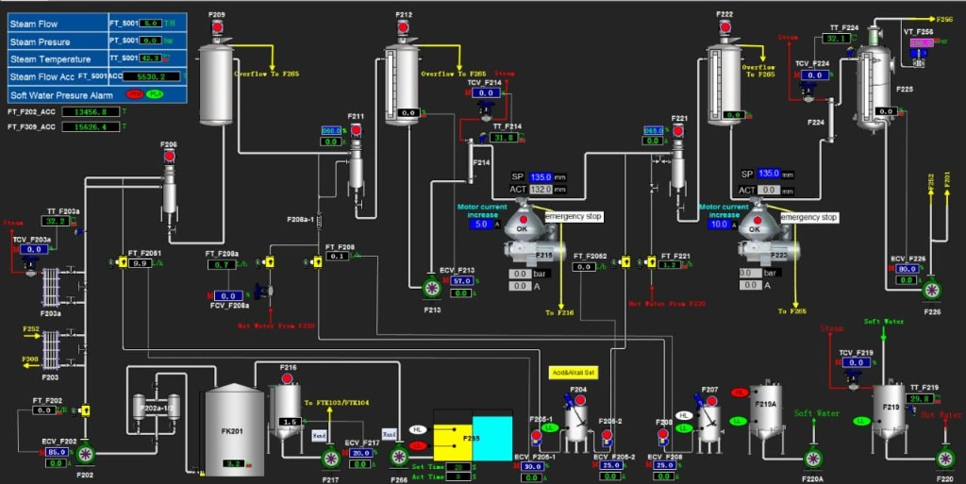
مرحلة المعادلة والغسيل (Neutralization)
في هذه المرحلة يتم حقن حمض الفوسفوريك الى الزيت ثم خلط الزيت المحمض في Retention Tank لتحويل الفسفولبيدات الغير القابلة للذوبان إلى صموغ قابلة للترسيب.
حقن الصودا الكاوية : لمعادلة الأحماض الدهنية الحرة وتكوين الصابون (Soap stock)
الـ Separator الأول : فصل الصابون والشوائب الثقيلة عن الزيت بكفاءة عالية.
الغسيل بالماء المقطر وحمض الستريك عبر الـ Separator الثاني للتخلص من بقايا الصابون , والشوائب القابلة للذوبان
التجفيف لإزالة المياه وخفض الرطوبة إلى أقل من 0.05%.
تكرير زيت الصويا · UCCMA · إعداد: أحمد سلاوي
9 / 12

Slide 10
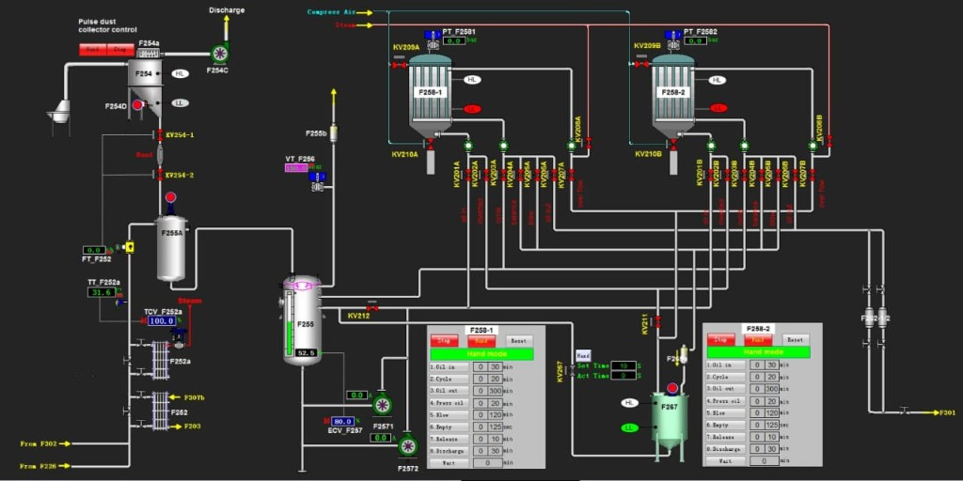
مرحلة التبييض والترشيح (Bleaching)
الهدف من مرحلة التبيض هي إزالة الصبغات الموجودة بالزيت مثل الكلوروفيل والكاروتين وبقايا الصابون والرطوبة وبعض المعادن المتبقية
يتم استخدام تراب التبييض كمادة ممتزة لهذه الصبغات وتكون نسبة الإضافة من 5- 7 كيلوجرام / طن من الزيت طبقا لدرجة اللون المطلوبة في المواصفة
يتم استخدام الفاكيوم في هذه المرحلة لتقليل الاكسدة وإزالة الرطوبة وتحسين كفاءة التبييض
بعد ذلك يتم فصل تراب التبييض المستهلك تماماً عن الزيت عبر صفائح الترشيح الدقيقة.
ثم يمر الزيت عبرPolishing Filters لتصفية نهائية لإزالة أي بقايا ميكرونية دقيقة من خلال فلاتر 5 ميكرون.
يمر الزيت بعد ذلك الى Deaerator لسحب الهواء والأكسجين الذائب تماماً لضمان نقاء كامل قبل مرحلة نزع الروائح.
تكرير زيت الصويا · UCCMA · إعداد: أحمد سلاوي
10 / 12

Slide 11
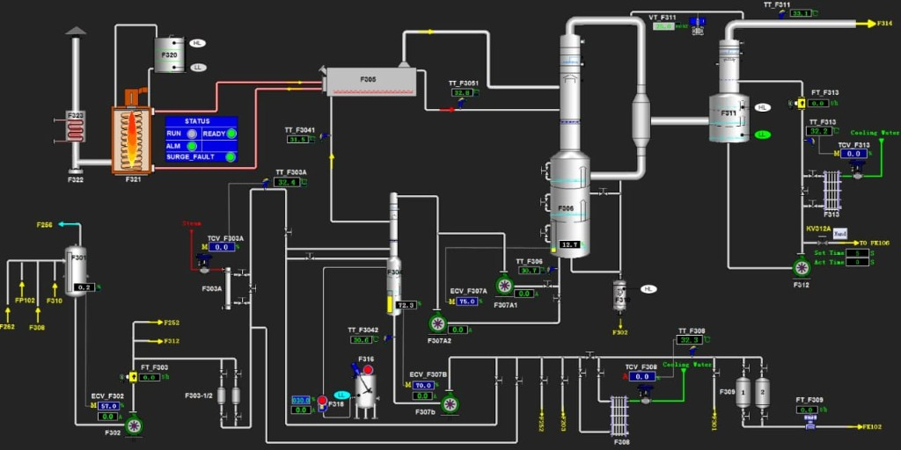
مرحلة إزالة الروائح (Deodorization)
الهدف من هذه المرحلة إزالة volatile compounds التي تسبب الرائحة والطعم الغير مرغوب فيه وأيضا إزالة بعض الاحماض الدهنية المتبقية .
يتم إزالة الريحة من خلال بخار التقليب ودرجة الحرارة العالية التي تصل الى 250 درجة مئوية وأيضا من خلال ضغط الفاكيوم العالي.
تسخين الزيت تدريجياً عبر نظام الـ Economizer ثم الهيتر العالي لدرجات حرارة التقطير المطلوبة.
حقن البخار الحي Stripping Steam تحت فاكيوم قوي لنزع المركبات المتطايرة المسببة للرائحة والأحماض المتبقية.
تشغيل منظومة الغسيل Scrubber لالتقاط النواتج المتطايرة بسلامة تامة.
التبريد والتلميع والتخزين النهائي
التبريد التدريجي للزيت المكرر عبر مبادلات حرارية متقدمة (زيت/زيت وزيت/ماء).
مرور الزيت على فلاتر تلميع أخيرة لضمان أعلى لمعان ونقاء بصري.
الضخ الآمن والمستمر إلى التنكات النهائية (Tanks 1003-1005)
تكرير زيت الصويا · UCCMA · إعداد: أحمد سلاوي
11 / 12

Slide 12
أي أسئلة
تكرير زيت الصويا · UCCMA · إعداد: أحمد سلاوي
12 / 12

